Slide 1
Тест
По географии
Введите фамилию и имя
Всего заданий
6
Начать тестирование
Время тестирования
5
мин.
Notes:
Версия от 10.03.2013 г. Последнюю версию конструктора смотрите на сайте «Тестирование в MS PowerPoint» http://www.rosinka.vrn.ru/pp/

Slide 2
Россия граничит
1
Казахстан
2
Германия
3
Эстония
4
Венгрия
Задание
1
1 бал.
Далее

Slide 3
Отметить реки на территории России
1
Амур
2
Волга
3
Тигр
4
Дунай
Задание
2
1 бал.
Выберите все правильные ответы!
Далее

Slide 4
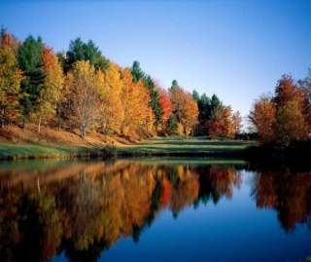
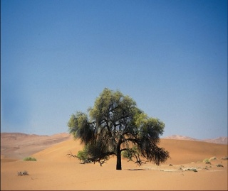
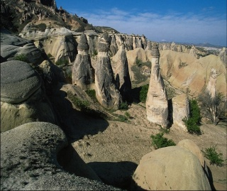
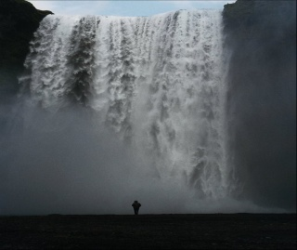
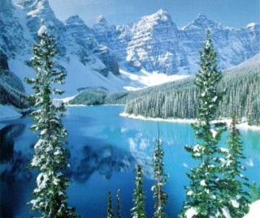
Распределить правильно рисунки
Равнинный рельеф
Горный рельеф
1
2
3
4
5
Задание
3
2 бал.
Выберите все правильные ответы!
Далее

Slide 5
Выполняй правильно
Читай внимательно
Анализируй ответы
Развивай логику
Задание
Далее

Slide 6
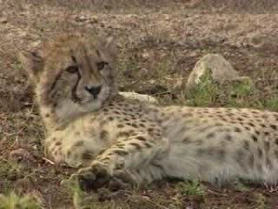
В какой природной зоне обитает это животное?
Введите ответ:
Задание
4
1 бал.
Далее

Slide 7
Скопление городов - это
Введите ответ:
Задание
5
1 бал.
Далее

Slide 8
Урбанизация - это
Введите ответ:
Задание
6
1 бал.
Итоги

Slide 9
Результаты тестирования
Подождите!
Идет обработка данных
Оценка
Правильных ответов
Набранных баллов
Ошибки в выборе ответов на задания:
Всего заданий
бал.
Снова
Выход
Затрачено времени
Notes:
В конструкторе использована идея перемещения объектов в режиме просмотра демонстрации, предложенная Гансом Хофманом (Hans Werner Hofmann hw@lemitec.de)

